Slide 1
BD-3 Mise en place d’un environnement matériel et logiciel et initiation au traitement des mégadonnées
Projet de session
Trouver les facteurs qui ont une influence sur l’utilisation du service BIXI
Liudmila Aleksandrova

Slide 2
Introduction: context du projet
Pour augmenter l’utilisation et améliorer le service il faut :
comprendre le comportement d’utilisation de vélos;
trouves les facteurs qui ont l’influence sur l’utilisation;
Ses facteurs permettent
construire les algorithmes de prédiction pour mieux gérer la disponibilité des vélos et des places libres sur chaque station;
Le sources des données:
les données ouvertes de BIXI;
l’information météo;
la géolocalisation des station;
le calendrier (jours féries).

Slide 3
Description des datasets:
les données ouvertes de BIXI;
https://www.kaggle.com/aubertsigouin/biximtl
Il y a 2 types de fichier, chaque contient l’information pour 4 années (2014-2017)
format des fichiers: csv
la taille sommative des fichiers est 807MB
l’information sur l’utilisation des station contient des variables:
- start_date (date et temps)
- start_station_code
- end_date (date et temps)
- end_station_code
- durations_sec
- is_member
l’information sur les station contient des variables:
- code_station
- name
- latitude
- longitude

Slide 4
Description des datasets:
2. L’information météo:
http://climat.meteo.gc.ca/climate_data/
format des fichiers: csv
la taille sommative des fichiers est 50 KB
contient des variables:
- date
- max température
- min température
- moyenne température
- pluie
nettoyage: reste seulement les période de 14 avril a 15 novembre (période de fonction de BIXI)
Le calendrier
https://quebec.huffingtonpost.ca
date et description de jour (régulier, fin de la semaine, congé)
format de fichier: csv

Slide 5



Choix d’environnement matériel et logiciel pour stockage et traitement:
Pour effectuer les taches du projet nous allons utiliser:

Slide 6
Les étapes de mise en place et de la configuration du cluster. Single node.
Créer une machine virtuelle Linux avec la système opérationnelle Debian.
Démarrer la machine virtuelle.
Ajouter le groupe Hadoop er usager.
Télécharger et installer Java.
Télécharger et installer Hadoop.
Configurer Hadoop (ajouter les données de configuration dans les fichiers core-site.xml, mapred-site.xml, hdfs-site.xml, yarn-site.xml).
Effectuer le formatage et démarrage du cluster Hadoop.
Vérifier le travail.

Slide 7
Les étapes de mise en place et de la configuration du cluster. Cluster avec plusieurs datanodes – partie1
Configurer le réseau avec 2 adapters (1 – bridge adapter, 2 – host-only adapter).
Faire le clone de la machine virtuelle
Démarrer 2 machine, changer sur chaque machine le fichier /etc/hostnames (namenome et datanode1)
Pour chaque machine modifier le fichier /etc/hosts (ajouter l’information suivante - les adresses statiques)
192.168.56.102 namenode
192.168.56.103 datanode1
Pour chaque machine modifier le fichier /etc/network/interfaces et écrire les configurations des réseaux (eth1 – static ip address, eth0 – dhcp);

Slide 8
Les étapes de mise en place et de la configuration du cluster. Cluster avec plusieurs datanodes – partie2
Configurer les fichiers core-site.xml, mapred-site.xml, hdfs-site.xml, yarn-site.xml au niveau de datanode et namenode.
Au niveau de namenode éditer le fichier slaves et ajouter
192.168.56.102
192.168.56.103
Démarrer hdfs et yarn.

Slide 9
Les étapes de mise en place et de la configuration du cluster. Installation Hue et Hive
Au niveau de namenode installer les packages: ant, make, libgmp3-dev, gcc g++, libkrb5-dev libmysqlclient-dev, libssl-dev libsasl2-dev libsasl2-modules-gssapi-mit, libsqlite3-dev, libtidy-0.99-0 libxml2-dev libxslt-dev, maven, libldap2-dev, python-dev python-simplejson python-setuptools
Télécharger et installer Hue.
Ajouter les configurations dans les fichiers core-site.xml et hdfs-site.xml.
Faire configuration de apache Hue sur /usr/local/hue/desktop/conf/hue.ini
Démarrer Hue et vérifier le travail (ouvrir une page sur http://192.168.56.102:8888 )
Télécharger et installer Hive.

Slide 10
Besoin d’affaire:
Comprendre le cycle d’utilisation des vélos (la consommation d’utilisation de Bixi) par rapports à plusieurs facteurs tel que: le shift de la journée, jour de la semaine, conditions météo;
Produire le rapport (les rapports) de synthèse qui montre l’information sur la dépendance de l’utilisation des vélos et des facteurs (pour chaque facteur (combinaison des facteurs) la quantité moyenne de vélo qui sortent (retournent) pour chaque station) ;

Slide 11
Traitement des données effectuer en Hive:
Les étapes sont :
Développer le code pour créer les tables des fichiers différentes, ajouter les colonnes avec les catégories en base de l’information existante.
Développer le code pour faire les jointures des tables et créer un table général .
Développer le code (requêtes HiveQL) pour vérifier si les facteurs déterminés ont l’influence sur l’utilisation du service ou non.
Développer le code (HiveQL) pour compter la quantité moyenne de vélo qui sortent (retournent) pour chaque station avec la combinaison des facteurs choisis.

Slide 12
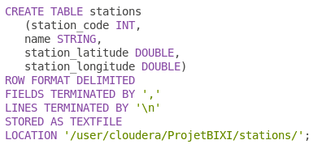
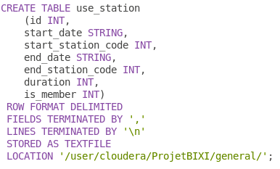
Description des résultats. Création des tables.
Création des tables et chargement des données de sources:
Table stations contient l’information sur chaque station (code, nom, géolocalisation);
Table use_station est un table général, contient l’information sur chaque cas d’utilisation de vélo.

Slide 13
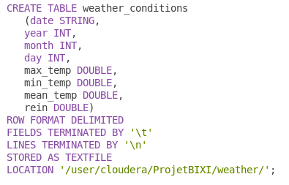
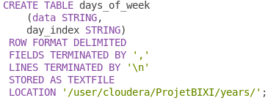
Description des résultats. Création des tables.
Création des tables et chargement des données de sources:
Table weather_conditions contient l’information sur les conditions météo pour chaque jour;
Table days_of_week est un table avec l’indicateur pour chaque jour (jour régulier, fin de la semaine ou fête);
utilisé pour vérifier s’il y a le différence entre le nombre moyenne de vélo utilisé pendent chaque type de journée;

Slide 14
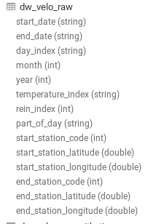
Description des résultats. Création des tables.
Création un table général
pour réduire le temps de traitement;
les jointures entre les tables avec les données de sources;
ajouter les colonnes supplémentaires:
- catégories des températures (diviser les températures possibles en groupes (moins de 15, 15-20, 20-25, 25-30, plus de 30);
- catégories des parties de la journée (matin, midi, soir, nuit…);
ajouter l’indice de pluie (1 - si il y a le pluie, 0 - si il n’y a pas);

Slide 15
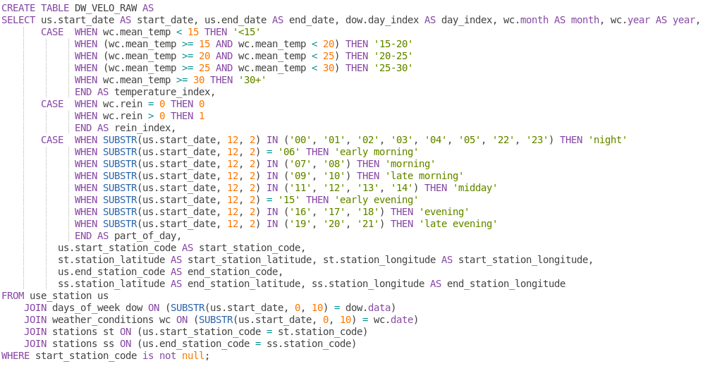
Description des résultats. Création des tables.
Code:

Slide 16
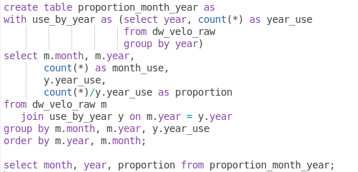
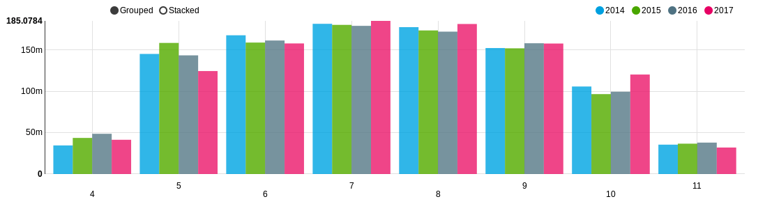
Description des résultats. Influence des facteurs.
Différence d’utilisation de service entre les mois de chaque année;

Slide 17
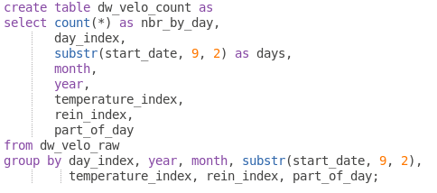
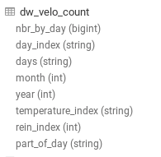
Description des résultats. Création des tables.
Création un table avec agrégation pour réduire le temps d’exécution des requêtes;

Slide 18
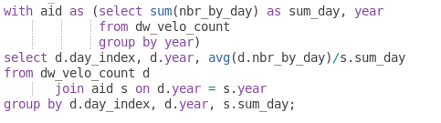
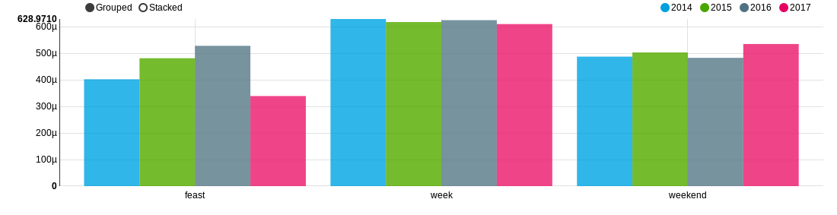
Description des résultats. Influence des facteurs.
Différence d’utilisation de service entre les jours de la semaine (fête, jour régulier, fin de la semaine);

Slide 19
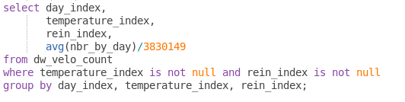
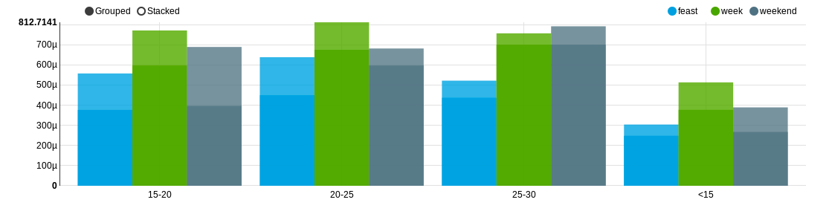
Description des résultats. Influence des facteurs.
Vérification d’influence des conditions météos:

Slide 20

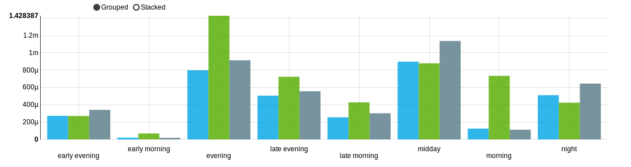
Description des résultats. Influence des facteurs.
Vérification d’influence de partie de la journée:

Slide 21
Description des résultats. Exemple des conditions.
Chaque facteur vérifié a l’influence sur l’utilisation de service;
Création un exemple de requête d’utilisation de service pour chaque station avec combinaison des facteur suivantes:
- mois: aout;
- température moyenne de journée: entre 15 et 20 dégrée;
- heur d’utilisation: 8 heures du matin;
- pas de pluie.

Slide 22
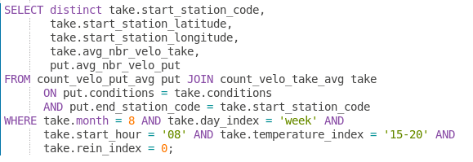
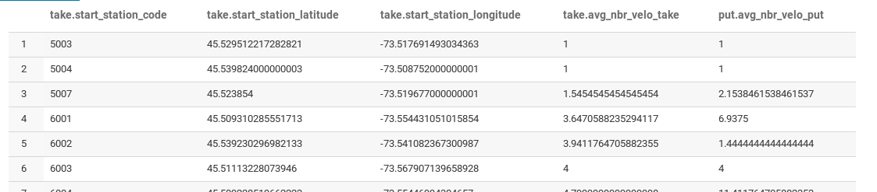
Description des résultats. Exemple des conditions.

Slide 23
Problèmes et solution durant le projet (installation de cluster)
Problème | Solution
Après démarrage hdfs et yarn pas tout les services travaile | Reconfigurer les fichiers .xml
Problèmes avec téléchargement les fichiers de Internet | Vérifier et changer les configurations de réseau

Slide 24
Problèmes et solution durant le projet (développement de code)
Problème | Solution
convertir les données d'entrée du type String en type Date, diviser le String en parties; | étudier le matériel théorique, les exemples existants;
exécution des requêtes prends beaucoup de temps; | étudier le matériel théorique, optimiser des requêtes;

Slide 25
Conclusion
Pendant le projet a été fait le taches suivantes:
- cluster Hadoop a été installé et configuré manuellement;
- on a vérifié que les facteurs (tel que la partie de la journée, jour de la semaine, conditions météo) ont l’influence sur l’utilisation les vélos BIXI.
Pour diminution le temps d’exécution des requêtes c’est possible en plus d’optimiser le code des requêtes.

